Slide 1


Slide 2




تمويل – استثمار - عائد
عائد
استثمار
تمويل
مديونية
شركاء

Slide 3
تمويل – استثمار - عائد
أصول قصيرة الأجل
إلتزامات موردين
ديون
طويلة الأجل
ديون
قصيرة الأجل
مبيعات
مجمل ربح
COGS
احتياطات
ربح تشغيلي
ت تشغيلية
أصول طويلة الأجل
أرباح محتجزة
ديون بفائدة
EBIT
أرباح/تكاليف غير تشغيلية
الفوائد
حقوق ملكية
تمويل عن طريق حقوق ملكية
ضرائب
صافي الربح
عائد
استثمار
تمويل

Slide 4

كفائة تحويل الأموال لأصول
أصول
تمويل
عائد
تم شراء أرض وبناء مول
10 M
حقوق ملكية
جاء مشتري = سعر السوق
2 M
مديونية
إلتزامات
أصول
في قنا
في التجمع
في المنصورة
10 M
القيمة الدفترية
القيمة السوقية
2 M
50 M
25 M
10 M سهم
عدد الأسهم الكلي
10 M
10 M
10 M
عدد الأسهم الكلي
سعر السهم الدفتري
$ 5
2.5 $
سعر السهم السوقي
0.2 $
1 $

Slide 5
أهمية معامل القيمة الدفترية
10 M
حقوق ملكية
تمويل
أصول
2 M
مديونية
عائد
في قنا
في التجمع
في المنصورة
أي شركة أفضل؟
القيمة السوقية
10 M
القيمة الدفترية
2 M
50 M
25 M
أي شركة تحتوي على أعلى مخاطرة؟
10 M سهم
عدد الأسهم الكلي
10 M
10 M
10 M
عدد الأسهم الكلي
أي شركة تحتوي على أفضل فرصة؟
5 $
2.5 $
سعر السهم السوقي
سعر السهم الدفتري
0.2 $
1 $
0.2
5
2.5
معامل القيمة الدفترية

Slide 6

مثال : نيفيديا
انخفاض القيمة السوقية عن الدفترية ؟
يمثل القيمة الإجمالية للأسهم القائمة للشركة من الأسهم. لحساب القيمة السوقية ، يمكنك ضرب سعر السهم الحالي في عدد الأسهم الصادرة عن الشركة
3.06 T
القيمة السوقية
Market Cap
Book Value
القيمة الدفترية = قيمة الشركة
إجمالي الإلتزامات
إجمالي الأصول
غالبا القيمة السوقية أكبر من القيمة الدفترية, ولكن أحيانا أقل والسبب ممكن يكون ؟
القيمة الدفترية = قيمة الشركة
السوق فقد الثقة في الشركة
القيمة الدفترية للسهم
Book Value Per Share BVPS
خسارة قضية مقاضاة في المحكمة
مشاكل في التشغيل
عدد الأسهم الكلي المصدر
مشاكل اقتصادية
سوء إدارة
سعر السهم
السوق لا يعتقد أن الشركة تستحق القيمة التي بالدفاتر
السعر إلي القيمة الدفترية
Price-to-Book Ratio
القيمة الدفترية للسهم

Slide 7
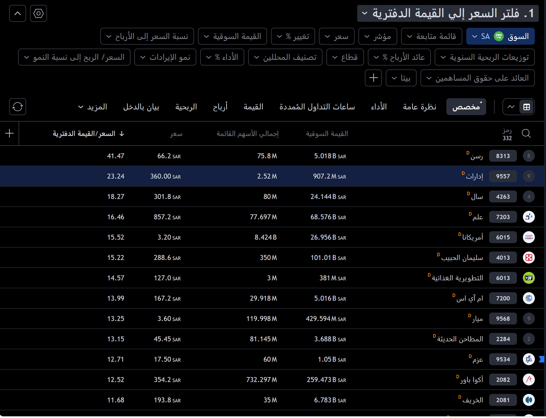
السعر إلى القيمة الدفترية

Slide 8

مثال : نيفيديا
EPSربحية السهم
يمثل القيمة الإجمالية للأسهم القائمة للشركة من الأسهم. لحساب القيمة السوقية ، يمكنك ضرب سعر السهم الحالي في عدد الأسهم الصادرة عن الشركة
3.06 T
القيمة السوقية
Market Cap
توزيعات الأرباح النقدية هي توزيع الأموال أو الأموال المدفوعة للمساهمين بشكل عام كجزء من أرباح الشركة الحالية أو الأرباح المتراكمة.
أسهم
Earning Per Share
كاش
العائد لكل سهم
EPS
تخطت مرحلة النمو إلى الاستقرار
شركات قوية ماليا
من يدفع عائد جيد ؟
Cash Balanceوتخصم من ال
المبالغ المدفوعة تخصم من حقوق الملكية وبالتالي تقل.
Stable Cash Flow
P/E
Dividend Yield
P
EPS
بالمرة
السعر إلى العائد لكل سهم
عوائد الأرباح
EPS
P
نسبة مئوية

Slide 9
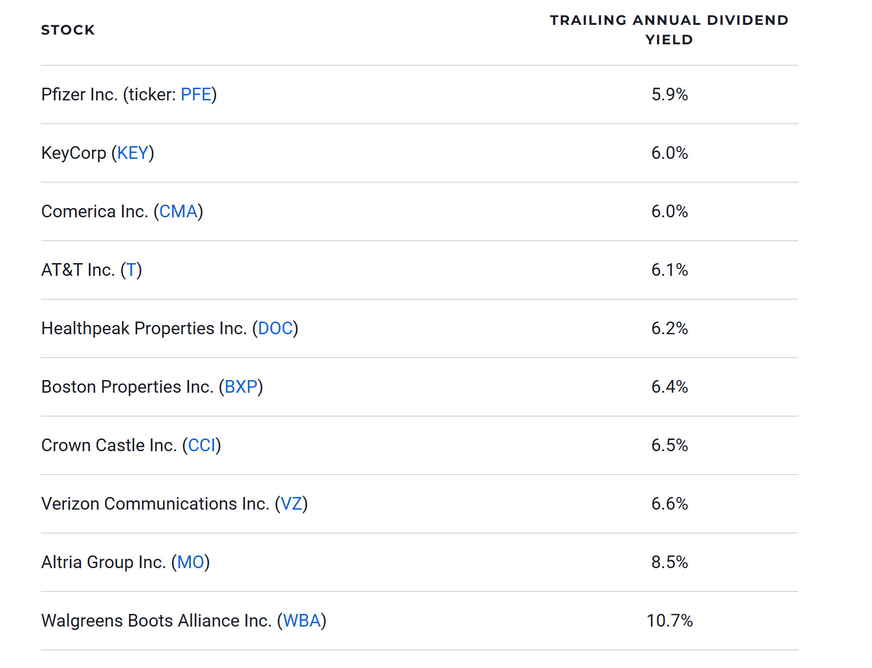
SPX500 أفضل 10 شركات في توزيعات الأرباح بمؤشر
خطورة عائد الأرباح

Slide 10
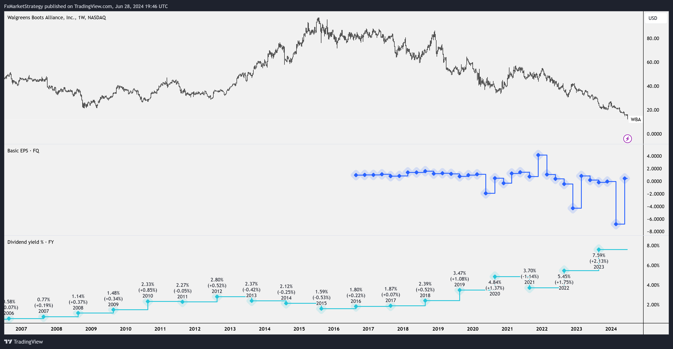
لا تنخدع بعائد أرباح مرتفع بسبب انهيار سعر السهم
الكفاءة
العائد السنوي
عوائد الأرباح
سعر السهم السوقي
Share Price
سعر السهم السوقي
العائد لكل سهم
Earning Per Share
Dividend Yield
عوائد الأرباح

Slide 11
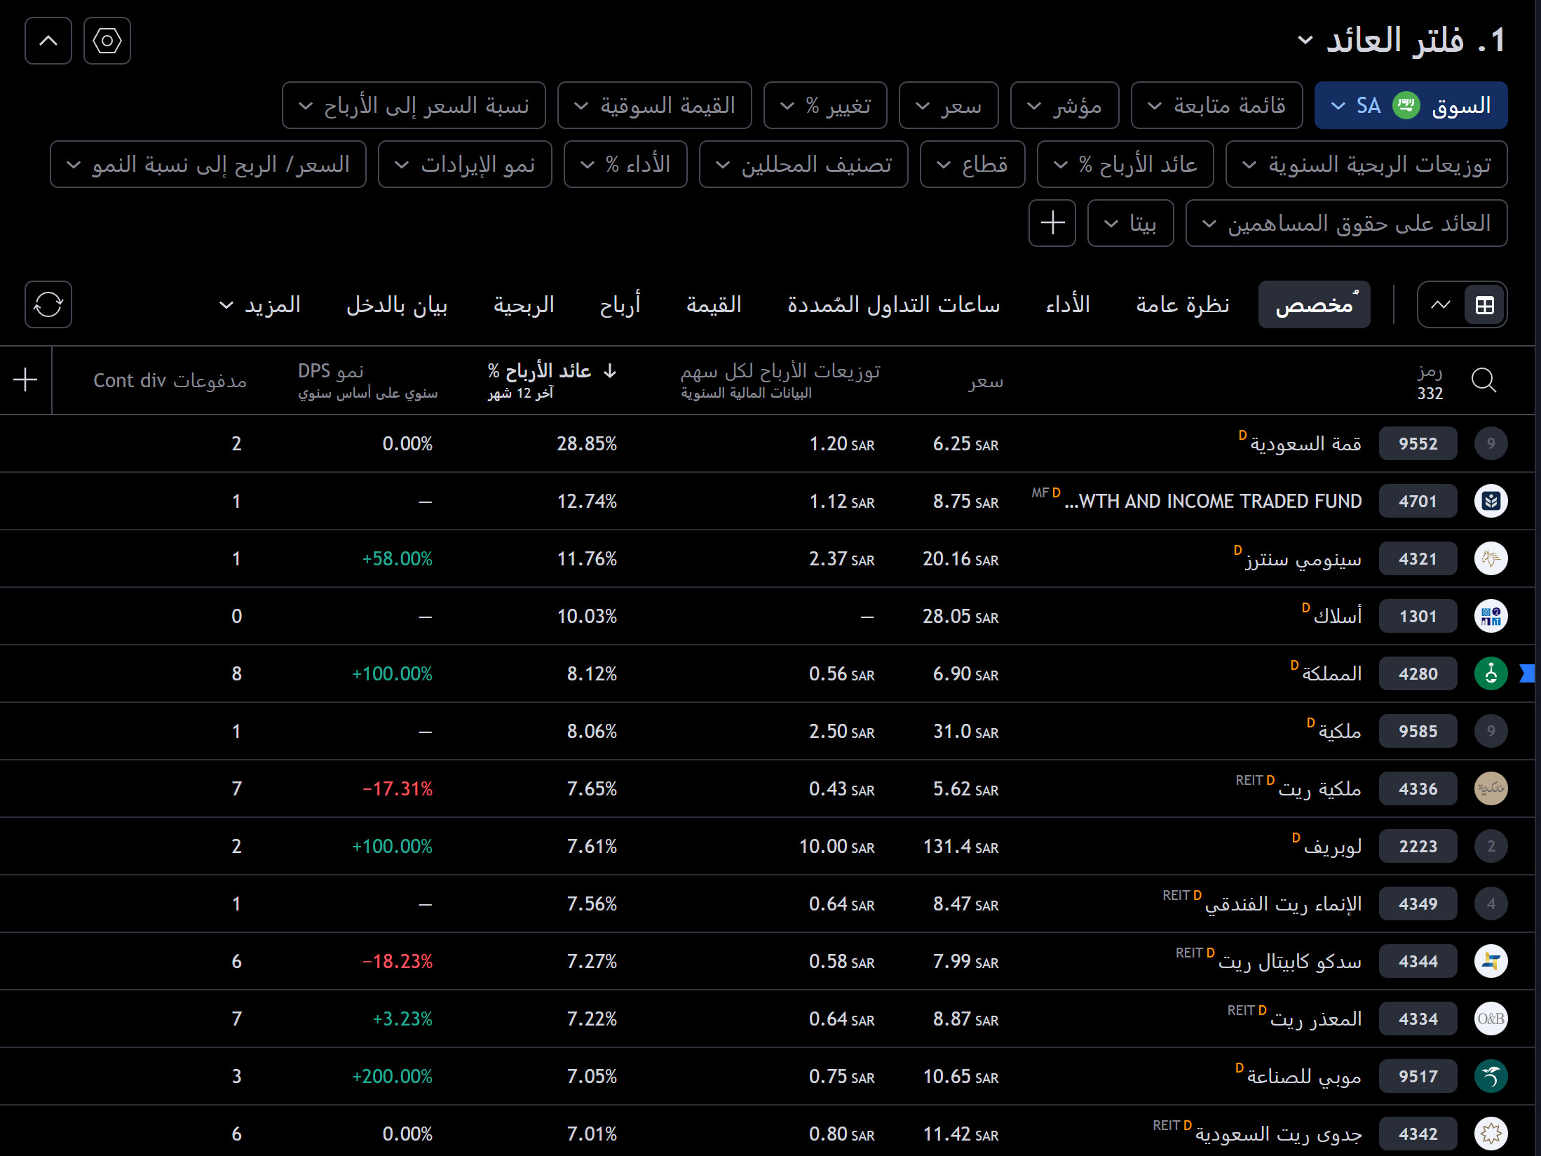
أفضل شركات تعطي عائد بالبورصة السعودية
الكفاءة

Slide 12
Trailing Twelve Months
TTM
التقرير السنوي
Annual
1 Dec 2025
31 Dec 2023
31 Dec 2024
لو اعتمدنا على التقرير السنوي = نعتمد على معلومات من سنة كاملة تقريبا
1 Dec 2025
31 Dec 2024
Trailing Twelve Months
= شغالين على معلومات حديثة تمثل أخر 12 شهرTTM لو اعتمدنا على

Slide 13
Last Twelve Months
Trailing Twelve Months
TTM
1 Dec 2025
31 Dec 2024
= شغالين على معلومات حديثة تمثل أخر 12 شهرTTM لو اعتمدنا على
Trailing Twelve Months
Earnings
EPS
P/E
yield
TTM
TTM
TTM
TTM
P
EPS
TTM
EPS
P
TTM

Slide 14
DPS VS EPS
No. of Shares
1000
Earning Per Share
Sales
1000
Net
200
EPS
0.2
Net
200
No. of Shares
1000
احتياطات
أرباح محتجزة
توزيعات
100
توزيعات
100
DPS
0.1
No. of Shares
1000
Dividends Per Share

Slide 15
EPS VS Adjusted EPS
No. of Shares
1000
Earning Per Share
Earning
1000
Net
200
EPS
0.2
Net
200
No. of Shares
1000
Adjusted Net
X
Adjusted Net
X
EPS
No. of Shares
1000
قامت الشركة بشراء أو بيع مبنى, وهذا يحدث مرة واحدة
Adjusted EPS

Slide 16
Basic EBS VS Diluted EPS
No. of Shares
1000
Basic Earning Per Share
Earning
1000
Net
200
EPS
0.2
Net
200
Basic
No. of Shares
1000
احتياطات
أرباح محتجزة
توزيعات
Diluted EPS
100
Net
200
Diluted
No. of Shares
1200
0.16
EPS
Diluted
No. of Shares
1200
لماذا زودنا عدد الأسهم ؟
لو الشركة مصدرة أسهم ممتازة أو ديون = قابلين للتحويل لأسهم عادية في أي وقت حسب رغبة صاحب السهم الممتاز أو القرض/السند

Slide 17
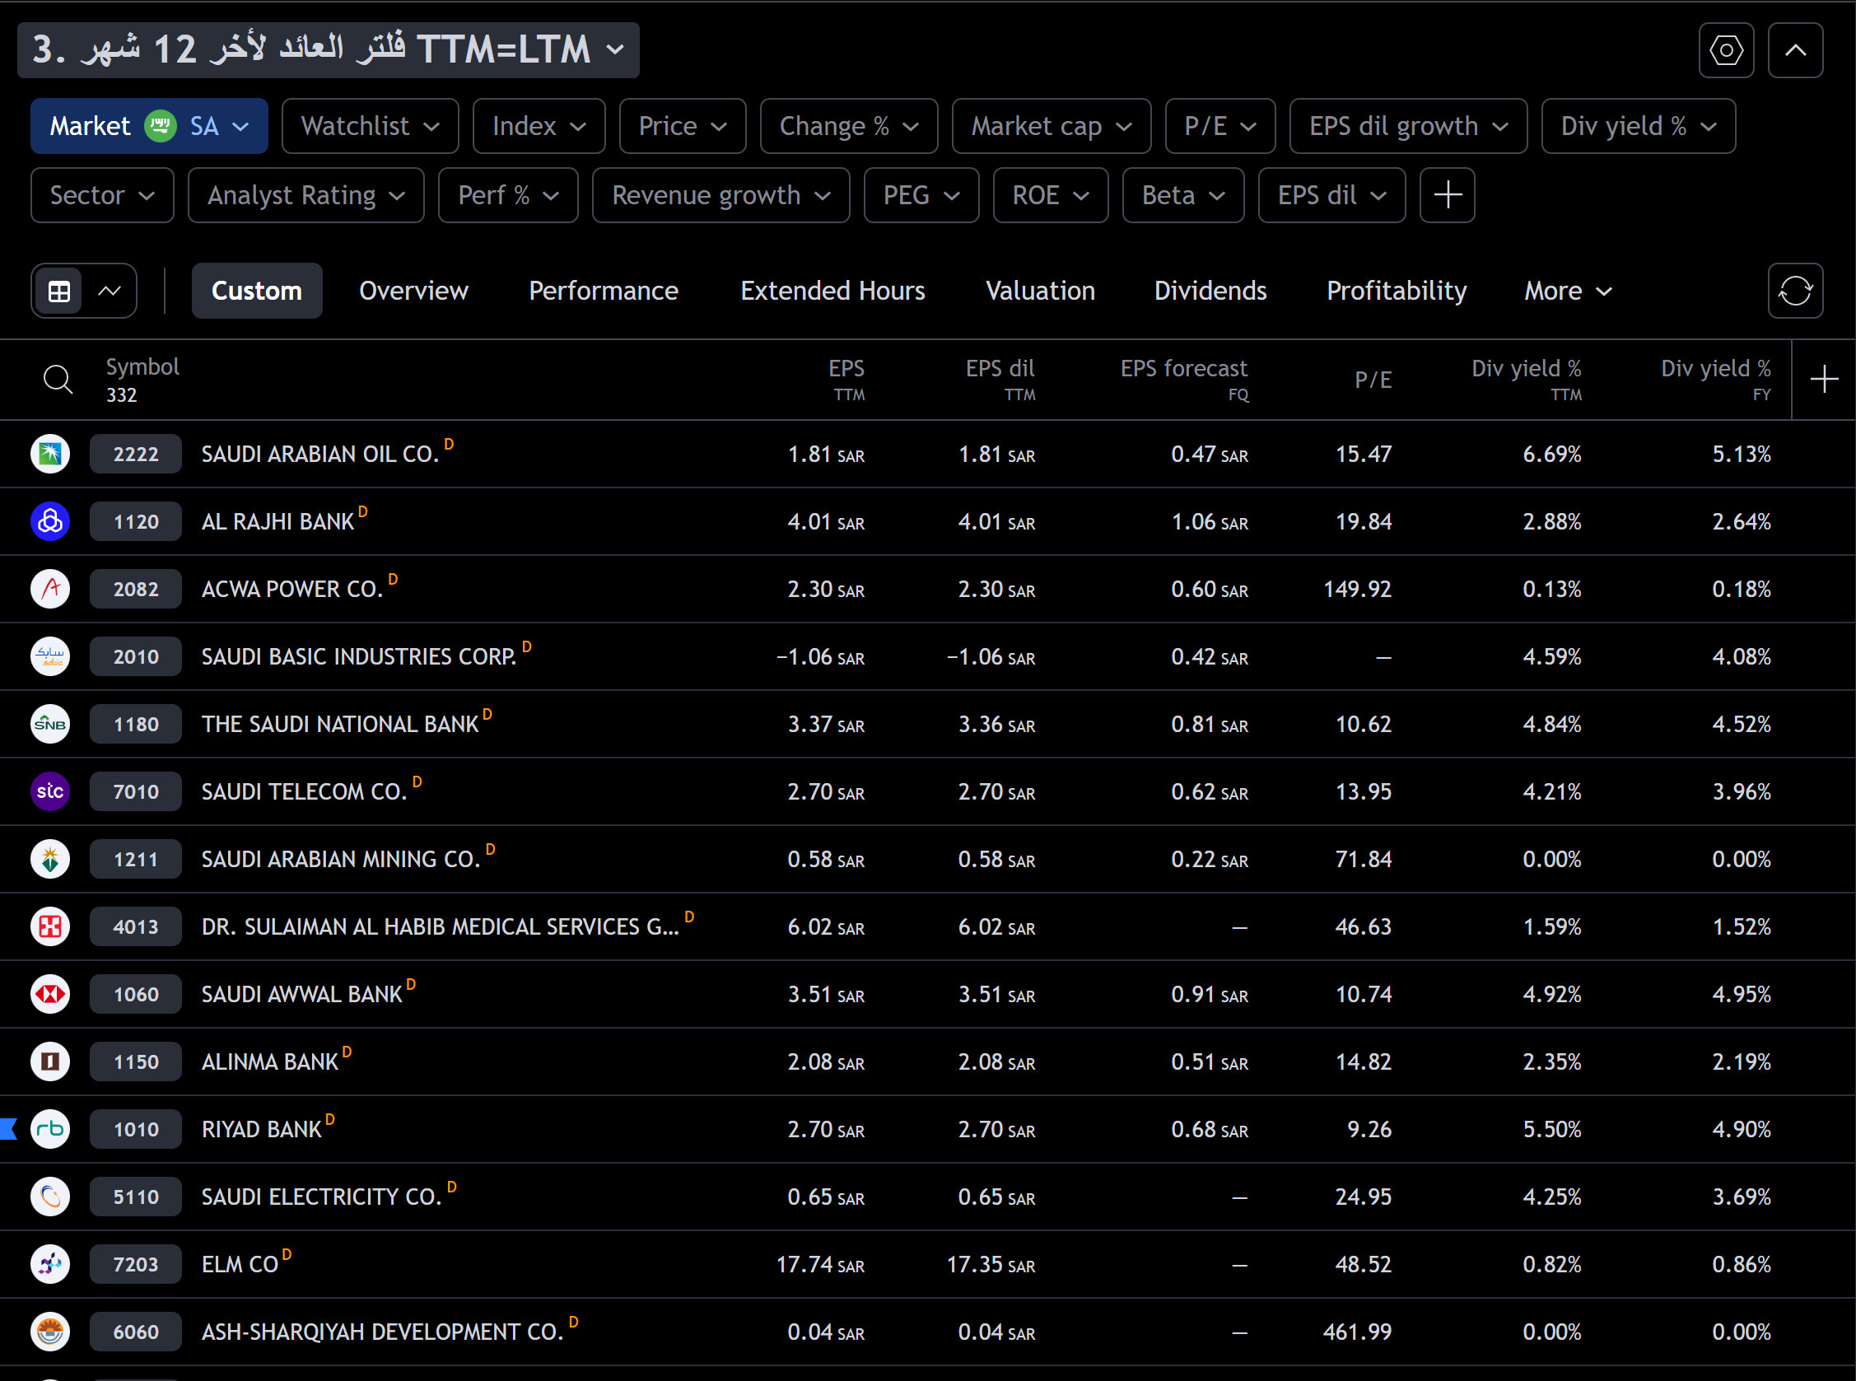
فلتر العائد لأخر 12 شهر
TTMتطبيق على

Slide 18
Basic EBS VS Diluted EPS
Basic Earning Per Share
شركة 2
شركة 1
Net
200
EPS
0.2
أصول 200 مليون
أصول 100 مليون
Basic
No. of Shares
1000
متساوي
EPS
عندي شركتين
سؤال للمجموعة
محتاج أحسب إيه علشان أخد الأصول في الحساب؟
أي شركة أفضل؟
وليس للنقاش بالمحاضرة
Homework هذا السؤال

Slide 19


